Slide 1


基于RISC-V架构的
45条指令单周期CPU设计
答辩人：翁诗浩
班级：计科1805

Slide 2
CONTENT
1
指令选取
Instruction selection
目录
2
各部件功能设计
Function design of each component
3
控制信号的设计
Control signal design
4
数据通路设计
Data path design
5
指令验证
Instructions to verify
6
云平台运行二分查找算法
Cloud platform runs binary search algorithm
7
心得
Tips

Slide 3
1
指令选取
Instruction selection

Slide 4
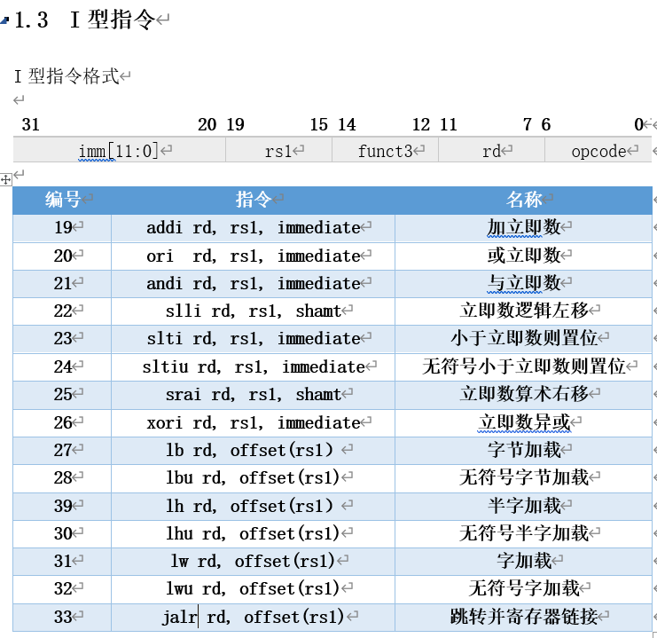
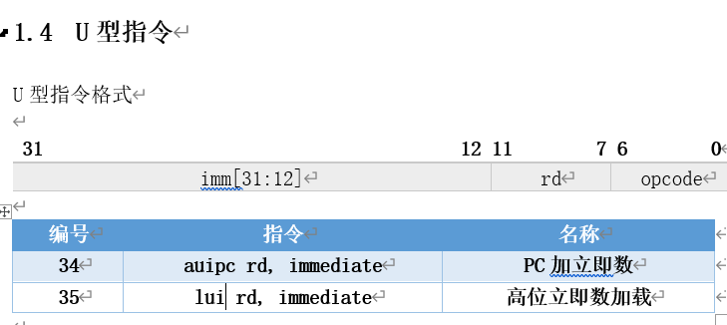
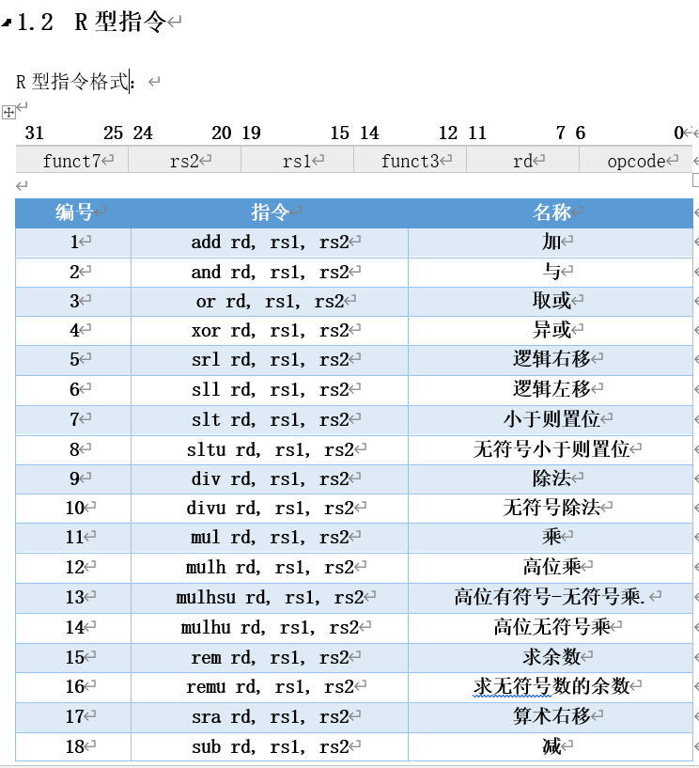
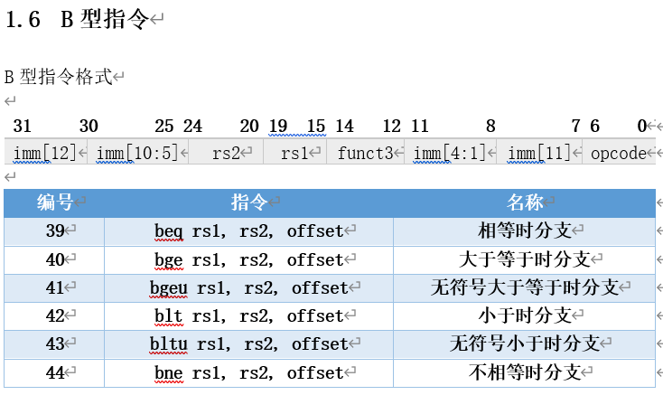
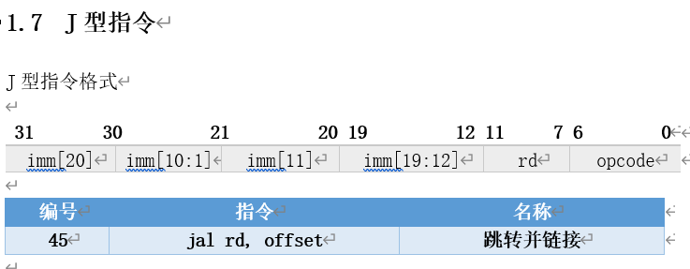
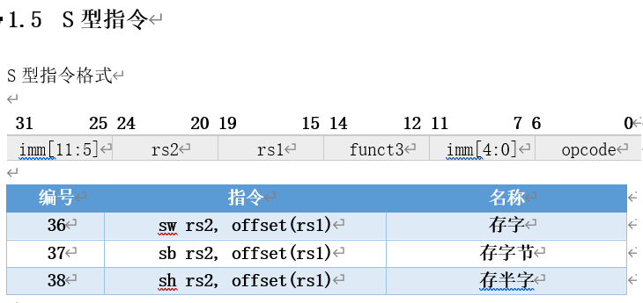

01
指令选取/ Instruction selection

Slide 5
01
指令选取/ Instruction selection
选取了RV32I、RV32M
的大部分指令共45条

Slide 6
2
各部件功能设计
Function design of each component

Slide 7
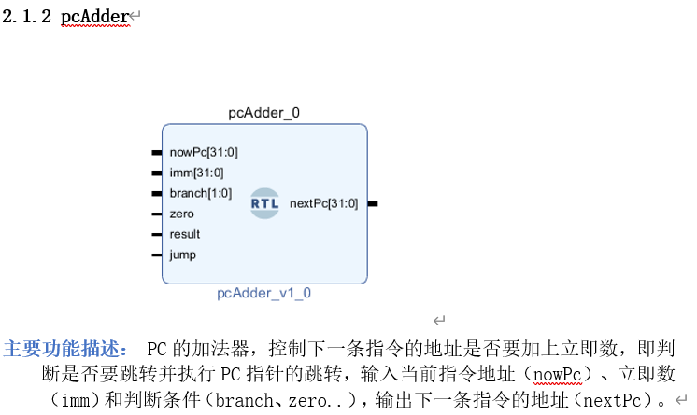
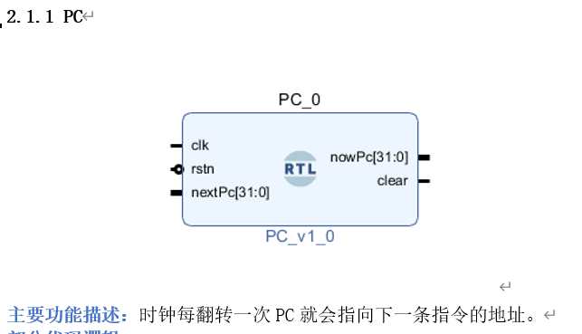
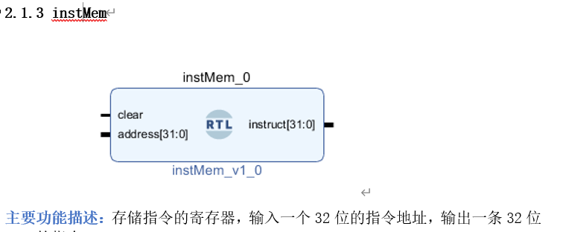
02
各部件功能设计/ Function design of each component
取指部分：

Slide 8
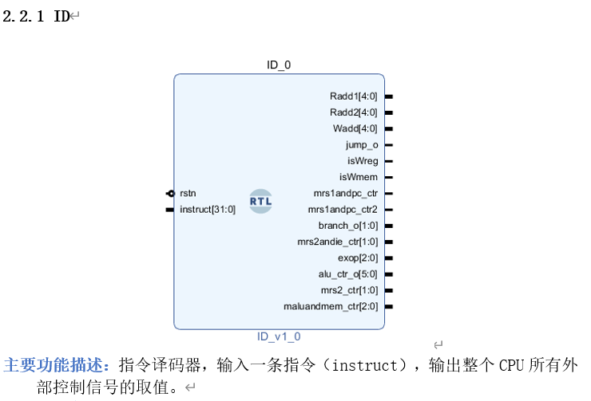
02
各部件功能设计/ Function design of each component
译码部分：

Slide 9
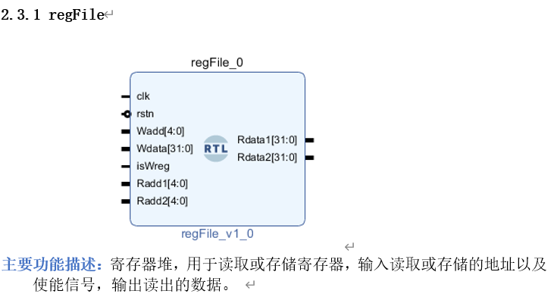
02
各部件功能设计/ Function design of each component
访存部分：

Slide 10
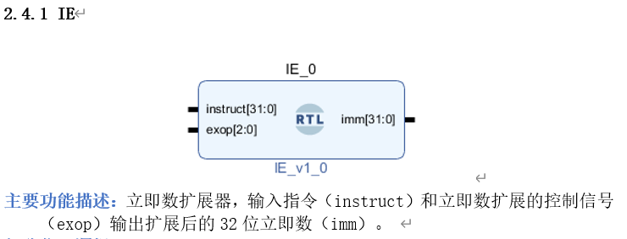
02
各部件功能设计/ Function design of each component
立即数扩展部分：

Slide 11
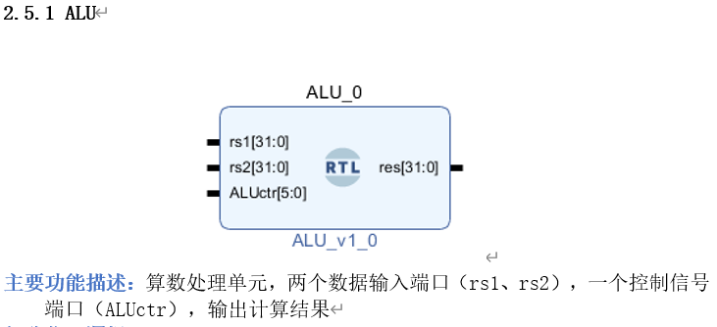
02
各部件功能设计/ Function design of each component
ALU部分：

Slide 12
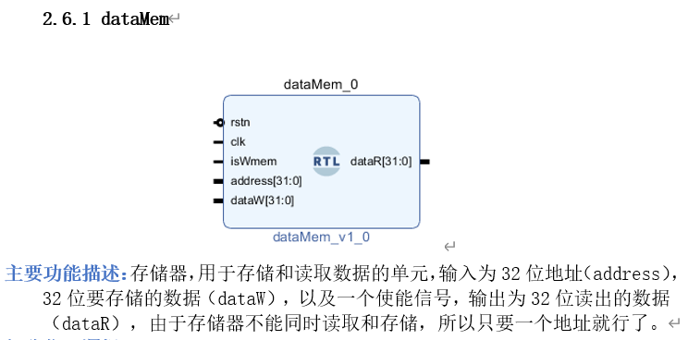
02
各部件功能设计/ Function design of each component
存储器部分：

Slide 13
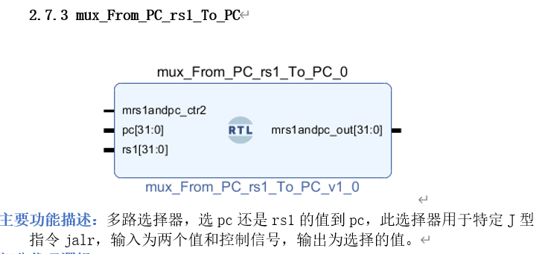
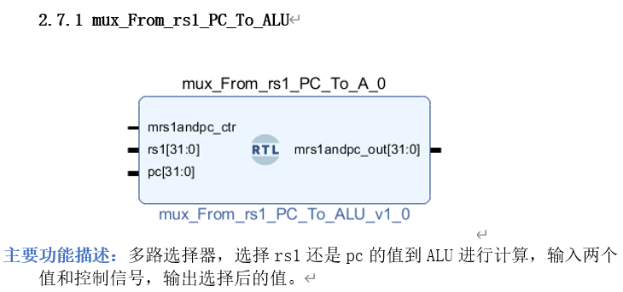
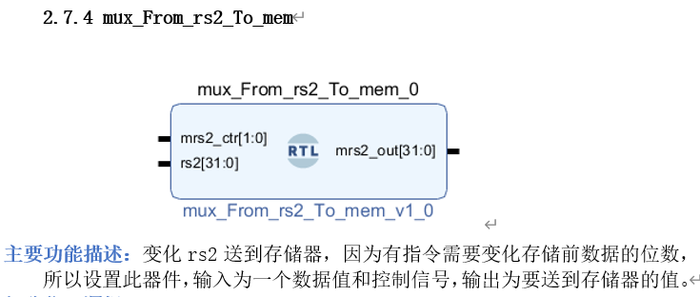
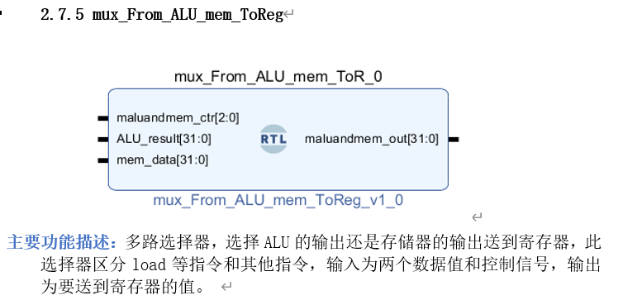
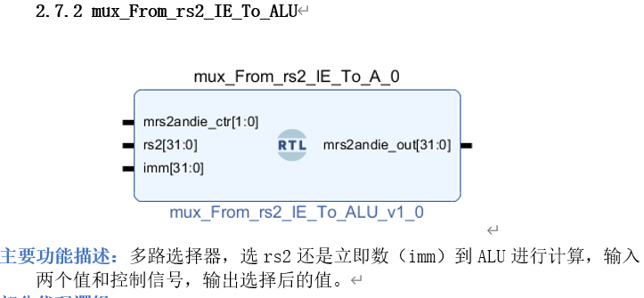
02
各部件功能设计/ Function design of each component
各类数据选择器：

Slide 14
3
控制信号的设计
Control signal design

Slide 15
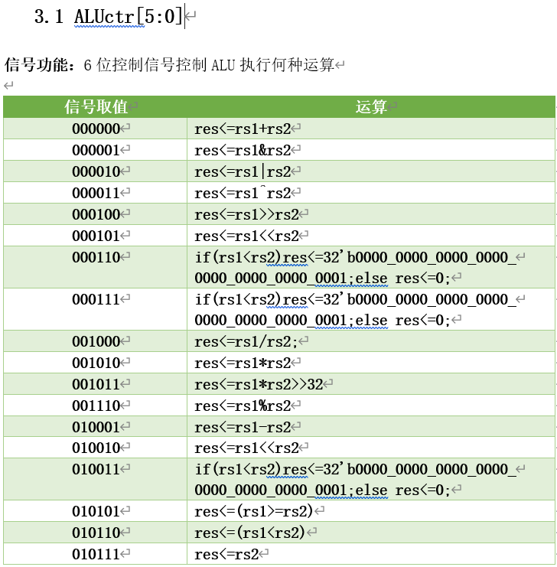
03
控制信号的设计/ Control signal design
ALU控制信号：

Slide 16
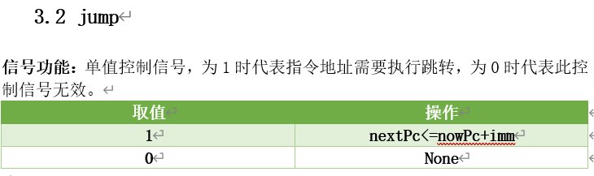
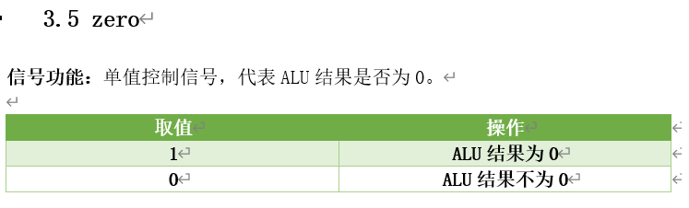
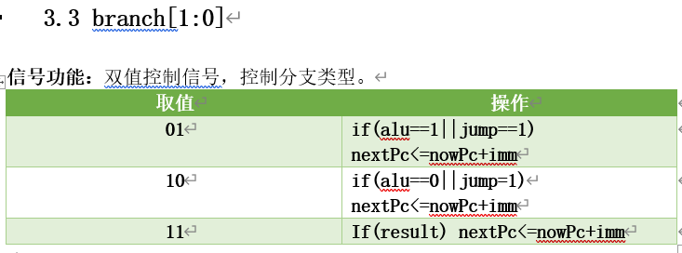
03
控制信号的设计/ Control signal design
跳转：
分支：

Slide 17
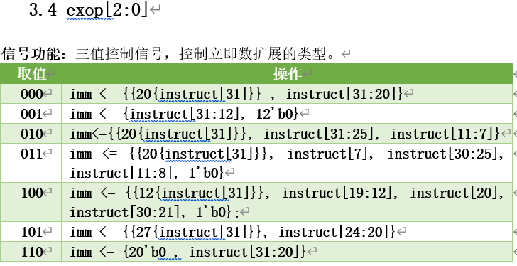
03
控制信号的设计/ Control signal design
立即数扩展控制信号：

Slide 18
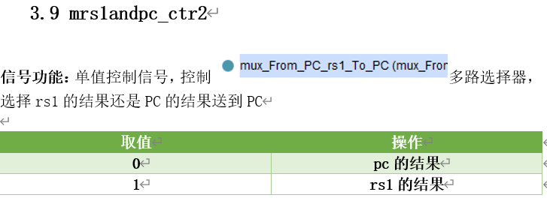
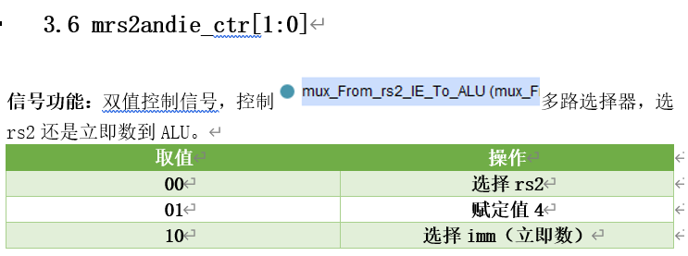
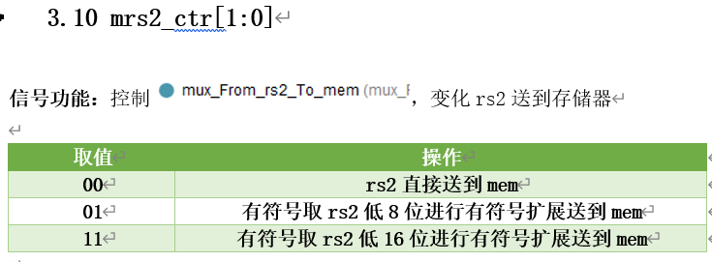
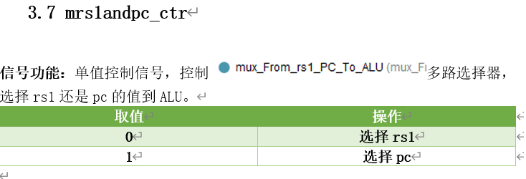
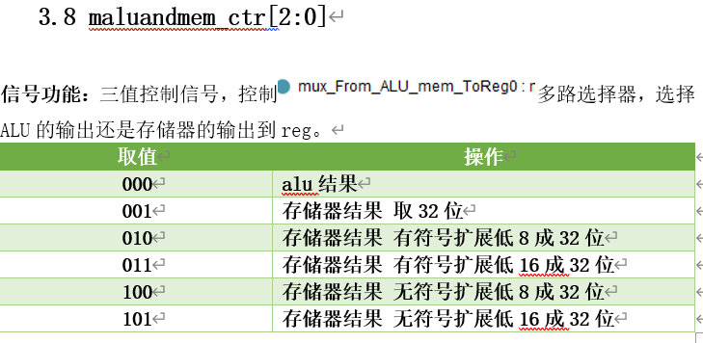
03
控制信号的设计/ Control signal design
各类选择器控制信号：

Slide 19
4
数据通路设计
Data path design

Slide 20
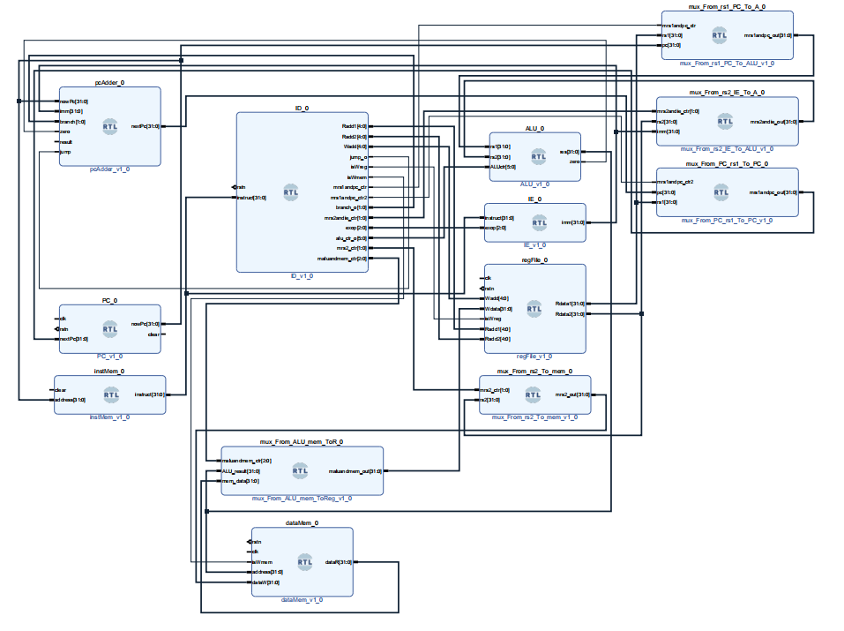
04
数据通路设计/ Data path design
RTL版：

Slide 21
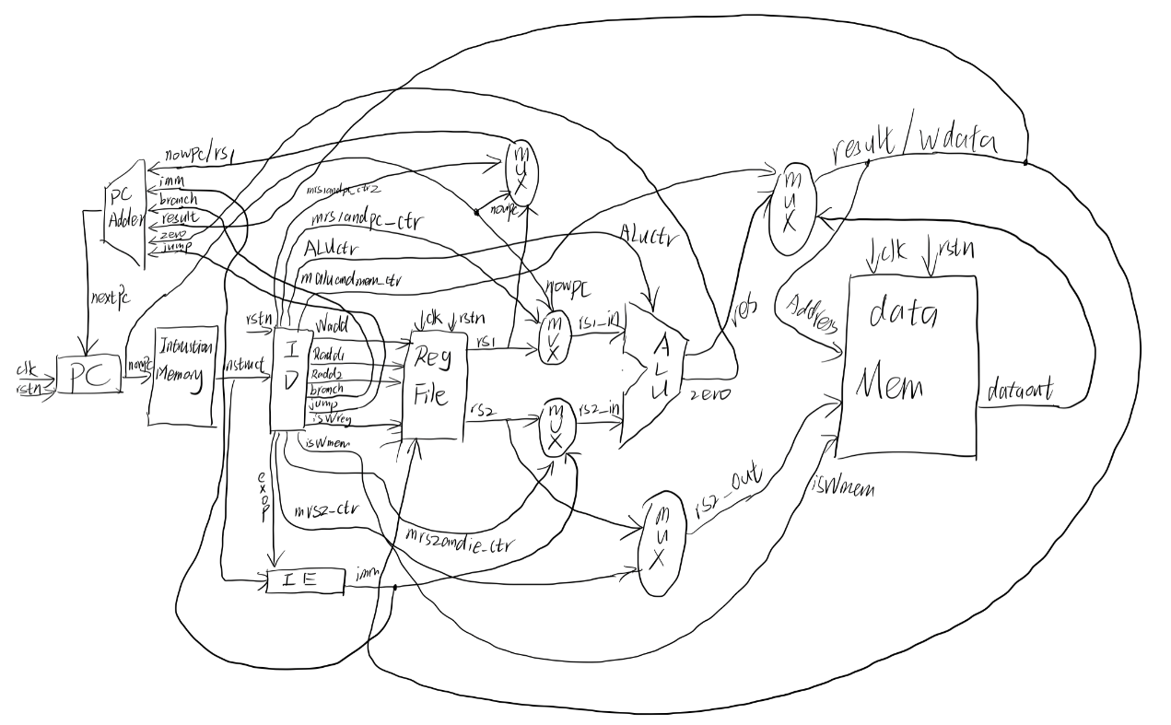
04
数据通路设计/ Data path design
手绘版：

Slide 22
5
指令验证
Instructions to verify

Slide 23
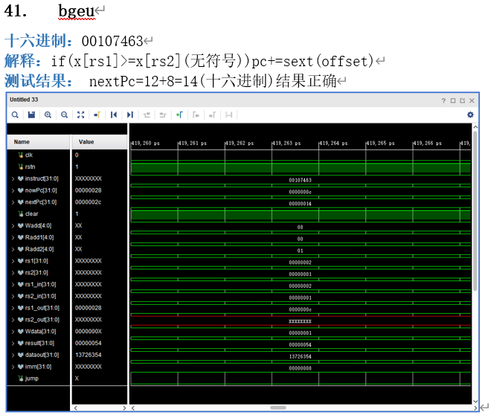
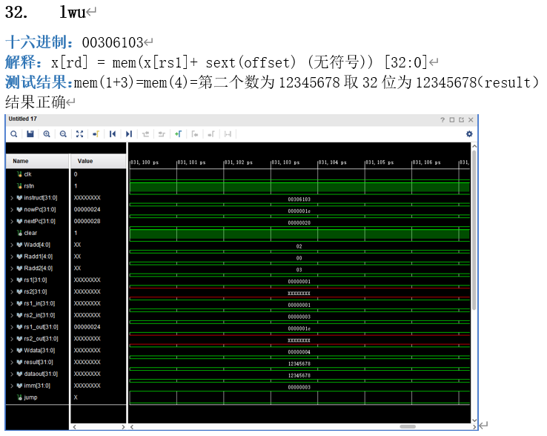
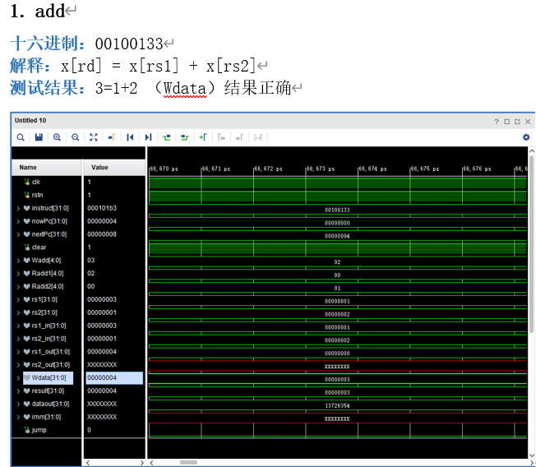
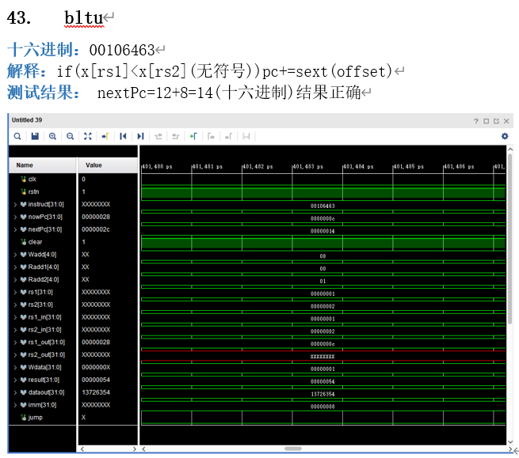
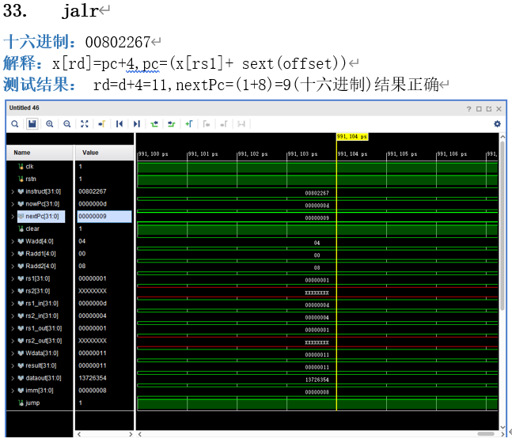
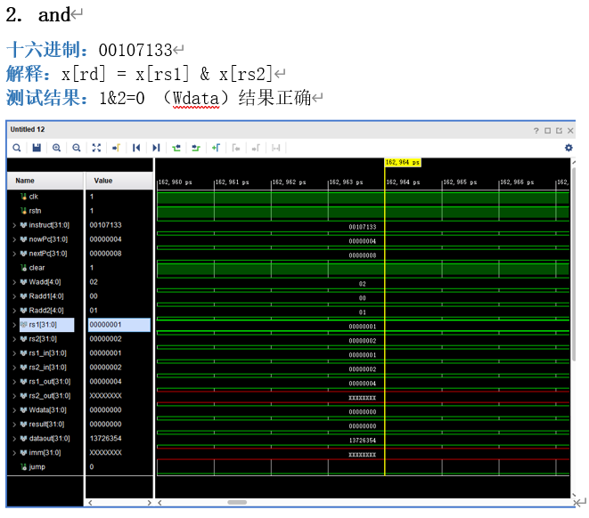
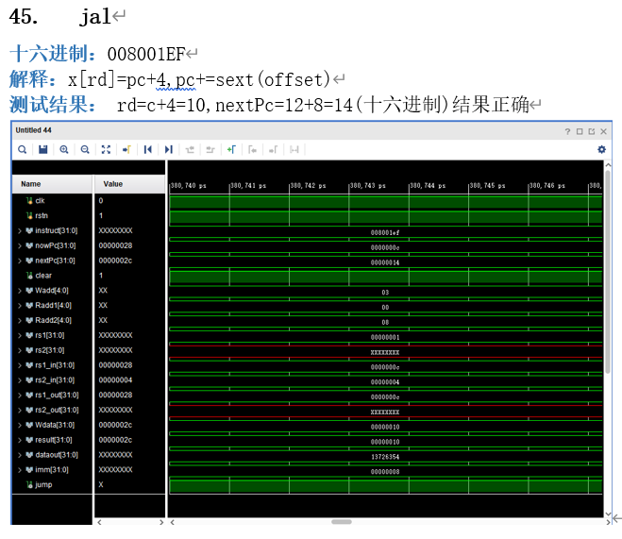
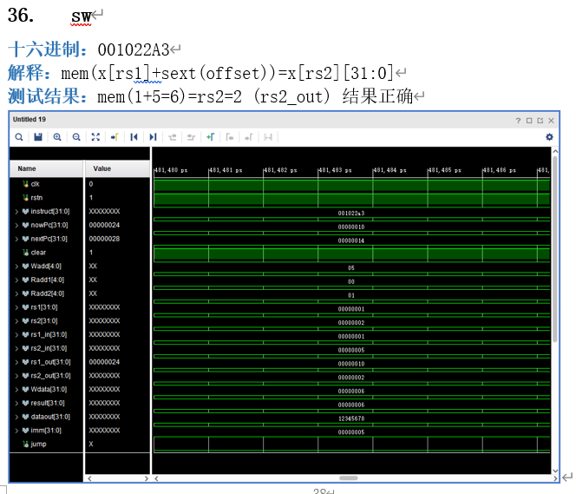
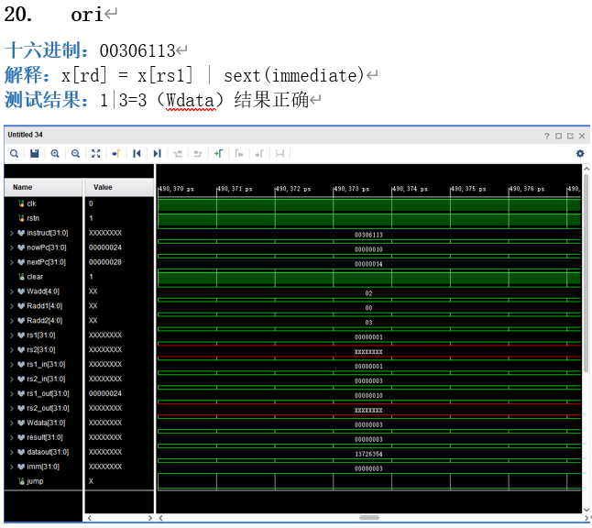
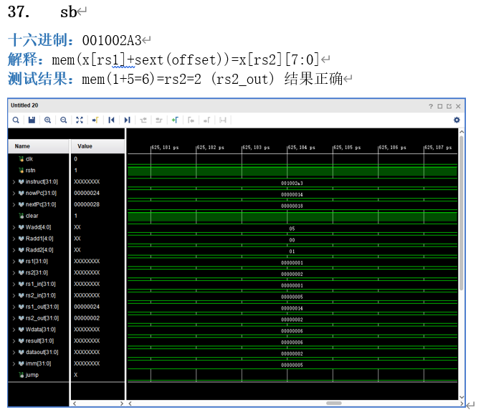
05
指令验证/ Instructions to verify
对45条指令逐一进行行为仿真验证（详见报告书）：

Slide 24
6
云平台运行二分查找算法
Cloud platform runs binary search algorithm

Slide 25
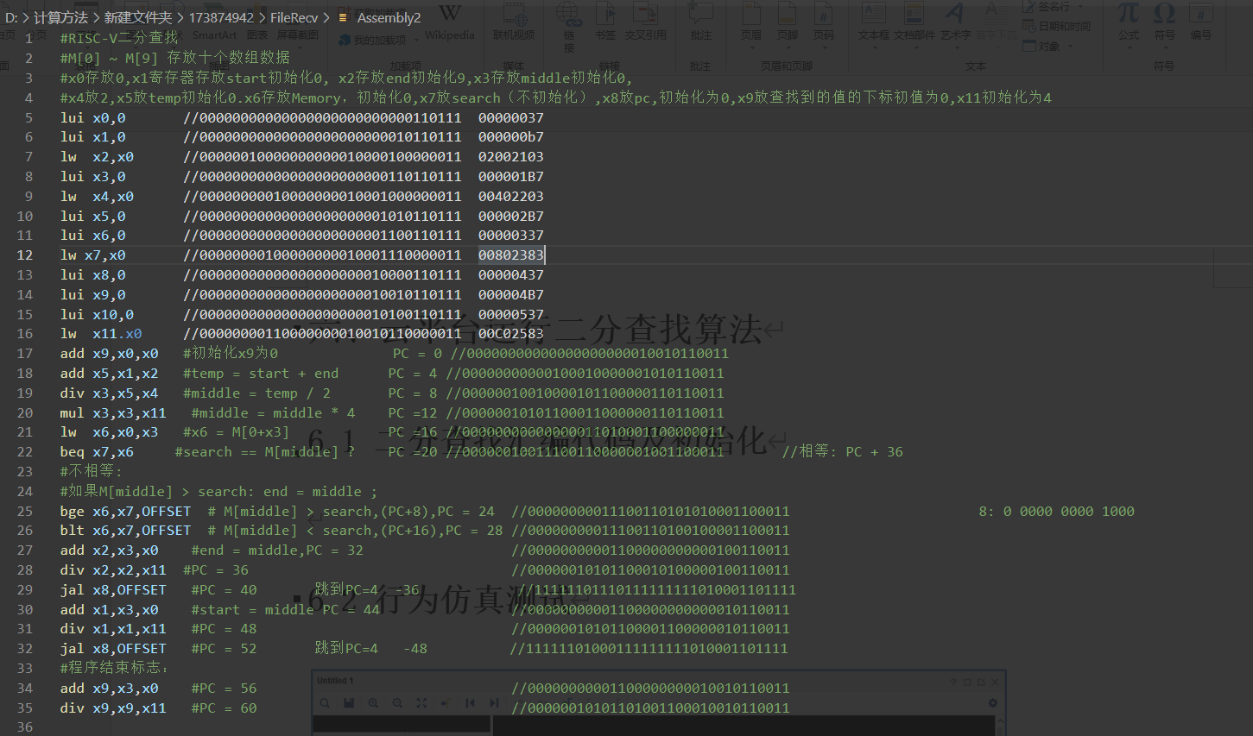
06
云平台运行二分查找算法/ Cloud platform runs binary search algorithm
在数组：1 2 3 4 5 6 7 8 9 10中用二分查找算法查找3所在下标的位置。如果运行正确，结果应输出2
汇
编
代
码

Slide 26
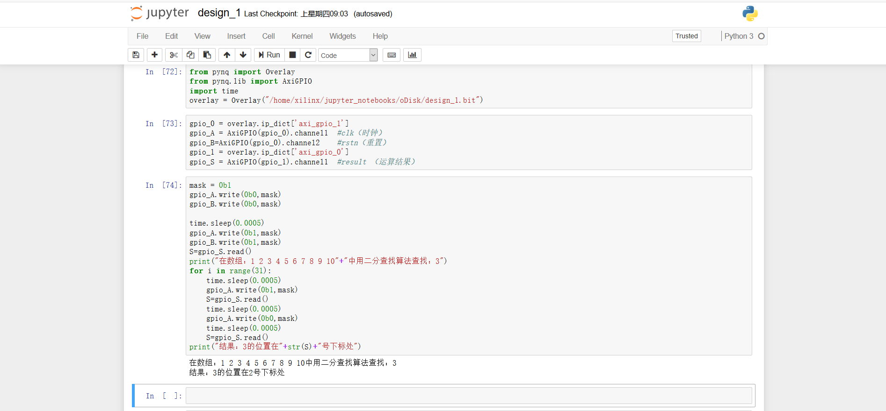
06
云平台运行二分查找算法/ Cloud platform runs binary search algorithm

Slide 27
07
心得/ tips
收获是非常多的，经过这次实验，我了解了如何用VHDL设计一个硬件，并且亲身实践地完成了，中途遇到好多好多困难，但是当我做完了整个CPU，并且在云平台运行测试二分算法成功，是很有成就感的。
还是有些遗憾的，比如没有像真正设计CPU一样，把寄存器地址进行划分，而是做了通用处理，也没有能够挑战一下流水线的设计。

Slide 28
参考文献
[1]David Patterson, Andrew Waterman.RISC-V 手册[M].加州大学伯克利分校:加州伯克利,2017:9.
[2]thundersnark.E203 蜂鸟 RISC-V处理器代码阅读笔记 之指令译码模块 e203_exu_decode.v[EB/OL].https://blog.csdn.net/thundersnark/article/details/105879902,2020-05-01.
[3]南工小王子.Vivado加上VsCode让你的生活更美好[EB/OL].https://blog.csdn.net/qq_39498701/article/details/84668833,2019-06-04.
[4]jzj1993.Xilinx Vivado的使用详细介绍（1）：创建工程、编写代码、行为仿真、Testbench[EB/OL].https://blog.csdn.net/jzj1993/article/details/45533729,2015-05-06.
[5]杨小帆_.基于 RICS-V 架构的单周期处理器设计（含所有格式指令）—— 控制信号选取及代码结构分析[EB/OL].https://yangfan.blog.csdn.net/article/details/103353982,2019-12-02.

Slide 29
谢谢观看
小组成员：翁诗浩、梁奉迪、韩梅
班级：计科1805

